Slide 1


José Daniel Man Castellanos
jdman@haricode.com
Upwork 2018
Beca Landívar 75%
Incyt
Tec Landívar
Consystec
Empresa propia (Haricode)

Slide 2
Introducción a los microservicios

Slide 3
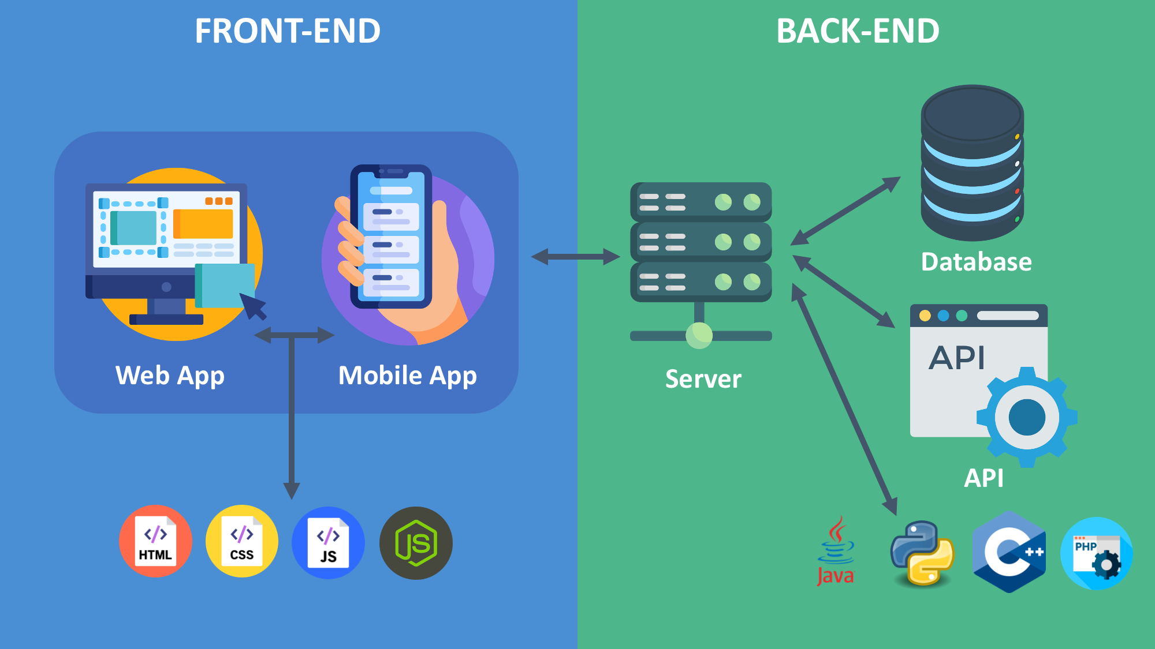
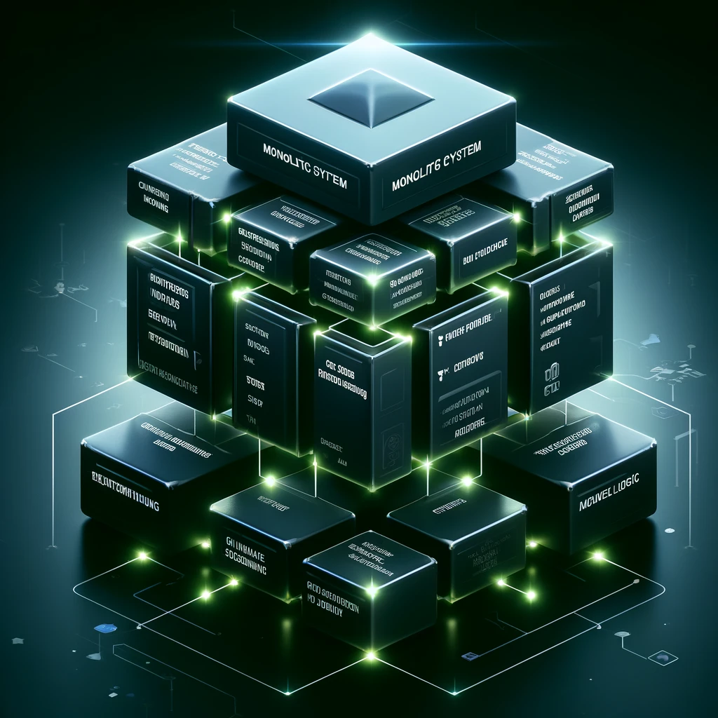
Arquitectura de software
La forma en que se organizan y se comunican los componentes del software y las responsabilidades de cada uno
Monolítica
Front end -> Backend -> Base de datos

Slide 4




¿Que son los servicios?
HTTP
Servicio de mensajería
Endpoint
¡Lógica de negocios!
Servicio de cobros
Servicio de autenticación

Slide 5







Arquitectura de microservicios
Microservicios
10.2.1 V
Monolito
10.0.1 V
3.0.4 V
3.0.0 V
1.8.0 V

Slide 6
Desventajas
Ventajas
Complejidad que puede alcanzar
Se pueden producto fallos de comunicación entre micro servicios
Requiere mucha más infraestructura
A mayor infraestructura mayores costos
Flexibilidad tecnológica: cada micro servicio puede ser desarrollador, desplegado y escalado independientemente.
Escalabilidad: los microservicios pueden escalar de manera independiente.
Despliegues rápido

Slide 7
Buenas prácticas
Uso de Contenedores y Orquestación
Logging centralizado y monitoreo
Implementación de Health Checks
Las grandes empresas suelen adoptar contenedores para desplegar sus microservicios debido a la portabilidad y la eficiencia que ofrecen. Herramientas de orquestación como Kubernetes gestionan la escalabilidad, el mantenimiento y la implementación de contenedores de forma eficiente y automatizada.
Los checks de salud son vitales para monitorear el estado de cada microservicio. Permiten detectar rápidamente problemas y facilitan la automatización del manejo de fallos y la recuperación de servicios.
Dado que los microservicios están distribuidos, es crucial tener un sistema de logging centralizado y herramientas de monitoreo que proporcionen una visión integral del estado y comportamiento del sistema.

Slide 8
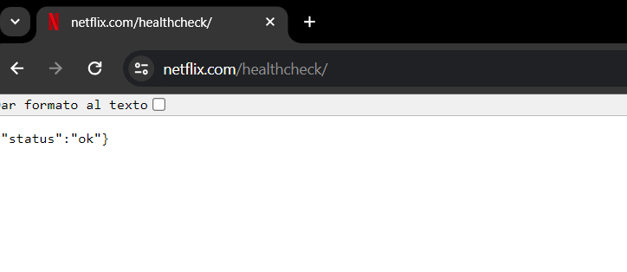
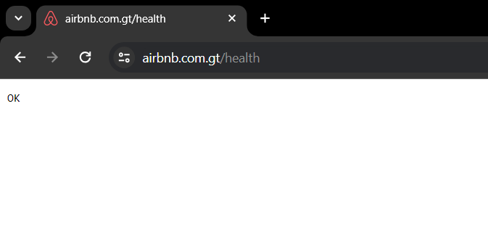
HealthChecks
Producción

Slide 9

EJEMPLO EN CÓDIGO PRODUCCIÓN

Slide 10


GRACIAS!
Enlace
https://github.com/JoseMan200124/microservice-demo-education.git

